Slide 1

WEB- браузери

Slide 2
Що таке браузер
  Веб-оглядач, браузер (від Web browser) - програмне забезпечення для перегляду веб-сайтів, тобто для запиту веб-сторінок (переважно з Мережі), їх обробки, виведення і переходу від однієї сторінки до іншої.
  Створення та інтерпретація сторінок проводиться по галузевим стандартам, затверджується міжнародними організаціями зі стандартизації.

Slide 3
Різновиди браузерів
Виділяють такі види браузерів:
Браузер режиму командного рядка. До цього типу відносяться самі ранні браузери. Вони не дають можливості переглядати текст і графіку . Такі браузери підтримують переміщення тільки з використанням цифрових адрес ( IP). В даний час практично не використовуються.
Повноекраний браузер . Текстовий браузер без підтримки мультимедійних (картинки, анімація і т.п. ) ресурсів мережі Інтернет. За допомогою нього можна переглядати тільки текст і посилання .
Браузер з підтримкою мультімедіа. Найпоширеніші і популярні браузери сьогодні . Дозволяють працювати практично з усіма видами інформації, представленої в Інтернеті.
Браузери - доповнення. Вони є надбудовами над повнофункціональними браузерами. Додатки всього лише змінюють інтерфейс і додають деякі функції.

Slide 4
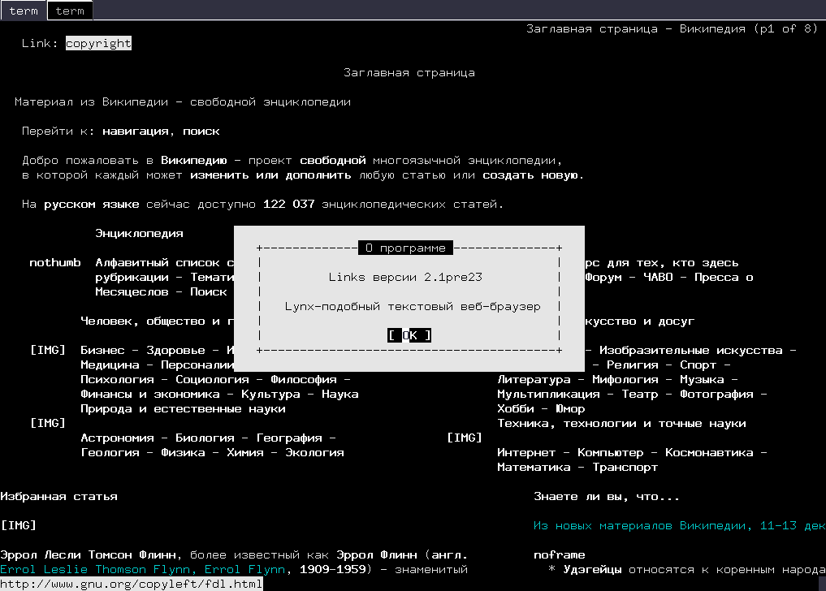
Текстовий браузер Links
Головна сторінка Вікіпедії

Slide 5
Принцип работи
Сервіс WWW працює за технологією «клієнт-сервер».
Веб-сервер являє собою програмне забезпечення, встановлене на комп'ютері, за допомогою якого по протоколу HTTP надається доступ до веб-сторінок. В якості клієнта використовується сам браузер.
Функції клієнта:
- Браузер здійснює запит необхідного ресурсу
- Браузер обробляє отриманий ресурс

Slide 6
Принцип роботи
Як відбувається побудова сторінки Інтернет браузером
Робота браузера в цілому нагадує будівництво, адже веб -сторінки завантажуються не єдиним цілим, а по частинах, а потім текст, зображення та інші елементи об'єднуються програмою в одну сторінку . Перевага цього методу в тому, що окремі елементи можуть зберігатися на різних серверах : браузер виробляє одночасне завантаження декількох елементів, що значно прискорює процес. Щоб при побудові веб - сторінки не відбулося плутанини, структура кожної з них прописана у форматі HTML. Мова гіпертекстової розмітки HTML протягом багатьох років є головним стандартом при створенні веб - сторінок. З його допомогою можна описати структуру будь-якої сторінки, яка містить зображення, текст і відео.

Slide 7
Принцип роботи
Як відбувається побудова сторінки Інтернет браузером
На підставі розмітки браузер отримує інформацію про те, як повинна виглядати сторінка, і проводить її побудову з окремих елементів. Наприклад, в HTML-коді вказано, скільки стовпців тексту знаходиться на сторінці і де повинні розташовуватися ті чи інші елементи. Завдяки використанню гіпертекстової розмітки верстка веб-сторінок може здійснюватися з максимальною гнучкістю, тим більше що інформація на сайті повинна відображатися однаково розбірливо як на 24-дюймовому моніторі, так і на екрані мобільного телефону.

Slide 8
Принцип роботи
Завантаження web-сторінки
На початку в адресному рядку необхідно ввести адресу web - сторінки.
Виробляється це у формі URL (Uniform Resource Locator) - стандартизованому способі запису адреси ресурсу в мережі Інтернет.
URL включає в себе:
метод доступу до ресурсу, тобто протокол доступу (http, gopher, WAIS, ftp, file, telnet та ін)
мережеву адресу ресурсу (ім'я хост-машини і домена)
повний шлях до файлу на сервері

Slide 9




Принцип роботи
Завантаження web-сторінки
Далі браузер перевіряє, чи не чи збережена дана сторінка в кеші програми на локальному диску. Це дозволяє не завантажувати одну і ту ж сторінку двічі.
Наступні шляху до кешу дано для різних браузерів:
Название браузера | Директория (для Windows XP)
Google Chrome | C:\Documents and Settings\УЧЕТНАЯ ЗАПИСЬ\Local Settings\Application Data\Google\Chrome\User Data\Default\Cache
Internet Explorer | С:\Documents and Settings\УЧЕТНАЯ ЗАПИСЬ\Local Settings\Temporary Internet Files
Mozilla Firefox | C:\Documents and Settings\УЧЕТНАЯ ЗАПИСЬ\Local Settings\Application Data\Mozilla\Firefox\Profiles\*.default\Cache
Opera | C:\Documents and Settings\УЧЕТНАЯ ЗАПИСЬ\Local Settings\Application Data\Opera\Opera\cache

Slide 10
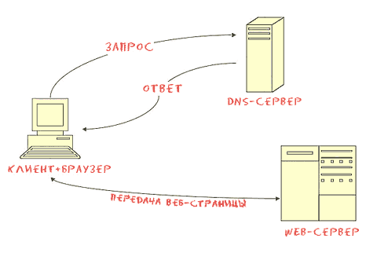
Принцип роботи
Завантаження web-сторінки
Так виглядає схема роботи сервера DNS

Slide 11
Принцип роботи
Завантаження web-сторінки
Навіть за наявності IP-адреси браузер встановлює зв'язок не прямо з веб-сайтом, а лише минаючи кілька проміжних серверів. Шлях до одного і того ж сайту в більшості випадків різний - це необхідно, щоб уникнути зайвого навантаження, наприклад, на деякі популярні портали.

Slide 12
Принцип роботи
Які дані браузери зберігають на ПК
При відвідуванні веб -сайтів на комп'ютері залишаються сліди дій користувача, так як різні дані зберігаються автоматично.
Кеш браузера . Так як доступ до даних на жорсткому диску відбувається значно швидше, ніж завантаження сайту, елементи веб- сторінок зберігаються веб -браузером на комп'ютері користувача. Саме ця обставина дозволяє значно прискорити завантаження при повторному відвідуванні тієї чи іншої сторінки .
Журнал . Всі браузери зберігають список відвіданих користувачем сайтів. Так, в Internet Explorer термін зберігання даних в Журналі за замовчуванням становить 20 днів . Деякі браузери, наприклад Firefox, до того ж зберігають список завантажених файлів.
Закладки . Найбільш цікаві сторінки можна зберігати на комп'ютері у вигляді закладок, що знаходяться в папці Вибране . Це позбавляє в майбутньому від необхідності повторного введення веб- адреси

Slide 13
Принцип роботи
Які дані браузери зберігають на ПК
Паролі. При необхідності браузери також зберігають паролі, наприклад, для доступу до облікового запису на порталі «Класна оцінка», правда, в цьому випадку вони можуть бути викрадені з комп'ютера зловмисниками. Для надійного зберігання паролів краще використовувати спеціальну програму, наприклад, таку як Password Depot .
Cookie. При відвідуванні веб -сайтів на комп'ютері зберігається маленький текстовий файл під назвою cookie – він використовується для ідентифікації користувача при подальшому відвідуванні сторінки.
Дані веб -форм. На перший погляд збереження даних веб -форм - дуже корисна функція: всякий раз, коли вам необхідно вказати, наприклад, при реєстрації на сайті своє ім'я або адресу, браузер робить це за вас. Але є й зворотний бік медалі: конфіденційну інформацію браузер зберігає на комп'ютері, роблячи її тим самим легкою здобиччю для інтернет- шахраїв ..

Slide 14
Порівняльні характеристики браузерів
У вересні 2010 року світова частка браузера Internet Explorer від Microsoft вперше впала нижче 50%. Частка Firefox, головного конкурента Internet Explorer, продовжує зростати і вже становить 31,5%. Не менш популярними серед альтернативних браузерів є й такі, як Opera, Google Chrome, Safari, частка використання яких так само підвищується.
Головними характеристиками браузера напевно можна вважати такі, як:
- продуктивність
- надійність
- функціональність

Slide 15
Порівняльні характеристики браузерів
Продуктивність будь-якого сучасного браузера визначається швидкостями роботи движка рендеринга й інтерпретатора JavaScript.
Найважливішою частиною всіх браузерів є движок рендеринга (layout engine), основні завдання якого включають читання HTML, формування на його основі об'єктної моделі документа (Document Object Model, DOM) і її візуалізацію. Складовим блоком, що відповідає за інтерпретацію розмітки, є парсер HTML і CSS.

Slide 16
Порівняльні характеристики браузерів
Однак майже всі розробники браузерів, подібно автовиробникам, використовують власні движки. Наприклад, в Internet Explorer реалізований не такий движок, як в Firefox або Chrome. В результаті Chrome завдяки «свіжому» движку забезпечує краще відображення сучасних веб-сторінок з великою кількістю скриптів. Той же движок, до речі, застосовується і в браузері Safari від компанії Apple. Найбільш популярними движками є: Trident (IE), Geko (Mozilla Firefox), KHTML (Safari), WebKit (Google Chrome), Presto (Opera).

Slide 17
Порівняльні характеристики браузерів
Далі, проаналізуємо результати тестів найпопулярніших браузерів на сьогодні:Internet Explorer, Google Chrome, Mozilla Firefox, Safari и Opera. Тести проводилися фахівцями інтернет- видання Tom’s Hardware Guide. У процесі тесту робився акцент на такі властивості браузерів:
Час запуску час для запуску кожного браузера з моменту натискання на іконку і до повного завантаження локально збережених та кешованих web – сторінок
Використання пам'яті – кількість пам'яті, що використовується браузером з однаковою кількістю декількох відкритих вкладок
Час завантаження сторінок – вимірювалося за допомогою тесту WebMonkey Browser Load Time StopWatch JavaScript при відкритті різних відомих сайтів
JavaScript – швидкість роботи JavaScript- движка
PeaceKeeper, Acid3 і DOM – перший є кросплатформним додатком для тестування продуктивності, другий - перевіряє дотримання браузерами web - стандартів, третє - продуктивність DOM- компонентів
Flash, Java и SilverLight – продуктивність браузерів з використанням даних платформ

Slide 18
Порівняльні характеристики браузерів
Результати тестів.
Категорія / тест | Переможець
Час завантаження | Opera
Використання пам'яті | Firefox
Час завантаження сторінок | Firefox
HTML | Safari
CSS | Safari
Таблиці | Safari
JavaScript | Chrome
PeaceKeeper | Opera
Acid3 | Chrome
DOM | Chrome
Flash | Opera
Java | Opera
SilverLight | Firefox / Internet Explorer

Slide 19
Порівняльні характеристики браузерів
У результаті тестів очевидно одне - IE є аутсайдером, причому не просто в топових категоріях, а взагалі за тестами, не ввійшовши практично ні в одному з них жодного разу в першу трійку. Решта продукти показали себе з гідною боку, займаючи високі рейтинги в різних тестах по різному, а значить і судити їх однозначно ми не можемо поки. Однак, лідером за загальною вищості показав себе Google Chrome.

Slide 20
Порівняльні характеристики браузерів
Далі розглядаються характеристики браузерів в таблицях.
Основна інформація
Підтримка операційних систем, функціональність
Підтримка WEB-технологій та протоколів

Slide 21
Назва | Виробник | Дата першої публічної версії | Останній реліз | Вартість (долл.) | Ліцензія | Поточне ядро
Google Chrome | Google | Листопад 2008 | 8.0.552.215 | Безкоштов ний | EULA | WebKit
Internet Explorer | Microsoft Spyglass,Inc. | Серпень 1995 | 8.0 5.2.3 (Mac) | Частка Windows Безкоштов ний (Mac OS) | Власна | Trident (Win) Tasman (Mac)
Mosaic | Marc Andersen и Eric Bina,NCSA | квітень 1993 | 2.6 | Безкоштовний для некомерційного використання | Власна | невідомо
Mozilla Firefox | Mozilla Foundation | вересень 2002 | 3.6.12 | Безкоштов ний | MPL / LGPL / GPL | Geko
Netscape Navigator | Netscape Communications, Mozilla Foundation (с 2000), Mercurial Communications (с2004) | Жовтень 1994 | 9.0.0.6 | Безкоштовний | NPL | Geko
Opera | Opera Software | вересень 1996 | 10.63 | Безкоштов ний | Власна | Presto
Safari | Apple Computer | 11 червня 2007 | 5.0.1 | Часть Mac OS X Безкоштов ний (Windows) | Власна, LGPL | WebCore (Модиф. KHTML)
WWW | Tim Berns-Lee | серпень 1991 | 0.18 | Безкоштовний | суспільне надбання | вбудований в NeXTSTEP

Slide 22
 | Windows | Mac OS X | Linux | BSD | Unix | Другие
Google Chrome | Да | Да | Да | Ні | Ні | Ні
Internet Explorer | Да | Прекращена | Ні | Ні | Прекращена | Windows Mobile
Mosaic | Да | Да | Да | Да | Да | AmigaOS, AROS, др.
Mozilla Firefox | Да | Да | Да | Да | Да | Solaris, OS/2, BeOS
Netscape Navigator | Да | Да | Да | Да | Да | невідомо
Opera | Да | Да | Да | Да | Да | BeOS, Solaris, QNX, wii, OS/2 а также ОС мобильных устройств: Windows Mobile, S60, UIQ, Apple iOS, Android
Safari | Да | Да | Ні | Ні | Ні | Apple iOS
WWW | Ні | Ні | Ні | Ні | Ні | NeXTSTEP

Slide 23
 | Вкладки | Менеджер закачувань | Панель пошуку | Перевір-ка орфографії | Блокування банерів | Блокуван-ня спливаючих вікон | Фільтр фішинга | Пропорційне збільшення
Google Chrome | Да | Да | Да | Да | Расширение | Да | Да | Да
Internet Explorer | Да (с 7-й версии) | Да | Да | Частично | Да | Да | Да | Да
Mosaic | Ні | невідомо | Ні | невідомо | Ні | невідомо | Ні | невідомо
Mozilla Firefox | Да | Да | Да | Да | Да | Да | Да | Да
Netscape Navigator | Да | Да | Да | Ні | Ні | Да | Ні | невідомо
Opera | Да | Да | Да | Да | Да | Да | Да | Да
Safari | Да | Да | Да | Да | Да | Да | Да | Да
WWW | Ні | невідомо | Ні | невідомо | Ні | невідомо | Ні | невідомо

Slide 24
 | Веб-стандарти і технології |  |  |  |  |  |  |  | Інтернет протоколи
 | CSS2 | Фрей-мы | Java | Java Script | XHTML | HTML5 | RSS | Atom | Email | FTP | NNTP (Usenet) | SSL | IRC | Gopher
Google Chrome | Да | Да | Пла-гин | Да | Да | невідомо | Да | Ні | Ні | Да | Ні | Да | Ні | невідомо
Internet Explorer | Да | Да | Да | Да | Ні | Ні | Да | Да | Ні | Да | Ні | Да | Ні | Част-ково
Mosaic | Ні | Ні | Ні | Ні | Ні | Невідо-мо | Ні | Ні | Ні | Да | Ні | Ні | Ні
Mozilla Firefox | Да | Да | Да | Да | Да | невідомо | Да | Да | Пла-гин | Да | Пла-гин | Да | Пла-гин | Да
Netscape Navigator | Час-тично | Да | Да | Да | Да | Невідо-мо | Ні | Ні | Да | Да | Да | Да | Ні
Opera | Да | Да | Да | Да | Да | Час-тково | Да | Да | Да | Да | Да | Да | Да
Safari | Да | Да | Да | Да | Да | невідомо | Да | Да | Ні | Частично | Ні | Да | Ні | Ні
WWW | Ні | Ні | Ні | Ні | Ні | Невідо-мо | Ні | Ні | Ні | Да | Да | Ні | Ні

